Slide 1
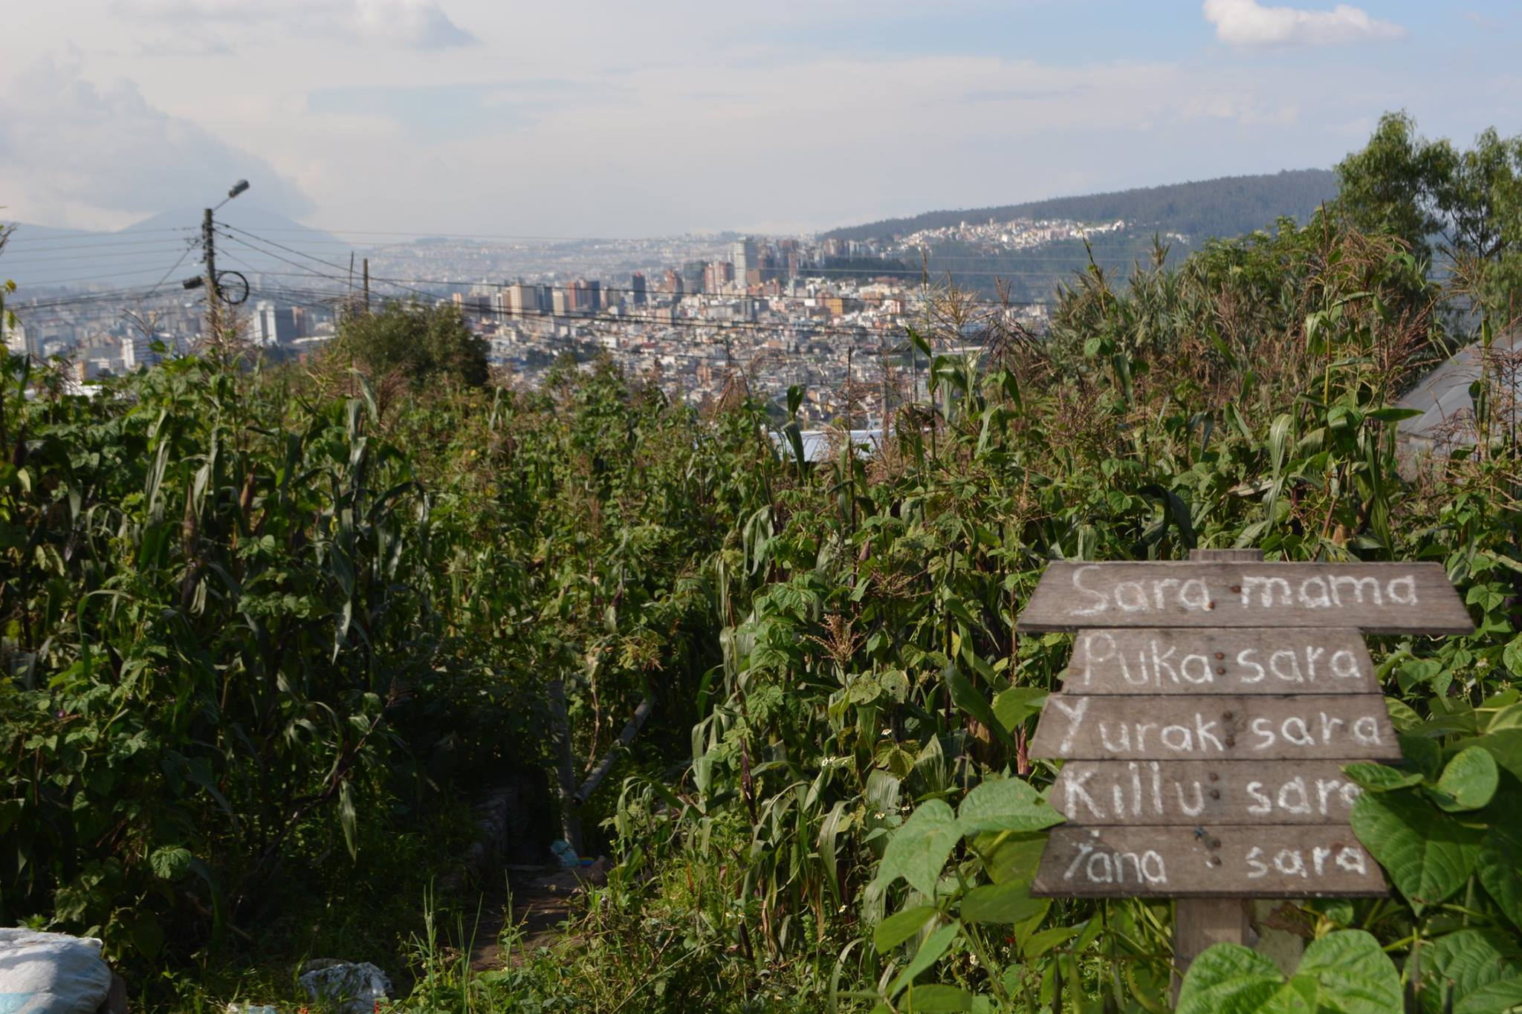
Lengua Kichwa como elemento para vivir en “Ishkay Yachay” (Dos cosmovisiones. Propuesta pedagogica)
CENTRO EDUCATIVO COMUNITARIO INTERCULTURAL BILINGUE YACHAY WASI
QUITO - ECUADOR

Slide 2
CECIB “YACHAY WASI” es una institución educativa fiscomisional (misional desde la espiritualidad andina), que atiende a una población estudiantil de diversidad cultural migrante campesina indígena, de 1ero a 7mo de básica. Fue fundada para la vigorización del indioma indígena Kichwa, sus saberes ancestrales y en consenso con el idioma Español y sus conocimientos.
El renacer de la educación comunitaria kichwa, la espiritualidad y la diversidad biocultural, en tiempos de crisis climática y de valores

Slide 3
¿Dónde está la sabiduría que perdimos en el conocimiento, dónde está el conocimiento que perdimos en la información?

Slide 4
El aprendizaje corriente , el no escolarizado se halla asociado a un saber hacer de y con los sentidos, a un saber encarnado y no abstracto...

Slide 5
Las emociones y los sentidos no son vivenciados como informadores si no como que en ellos también reposa el saber.
“Manifestación verbal”

Slide 6
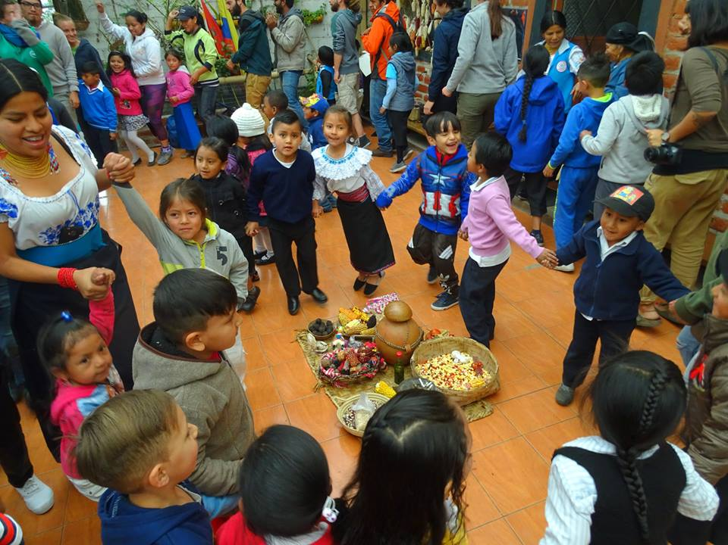
Un pueblo tiene identidad no solo si conserva el lenguaje sino si expresa lo que es. Por el habla debe fluir y expresar lo que un pueblo piensa lo que es. El papel de la palabra, el verbo, la idea como fundadora de la realidad.

Slide 7
Ishkay Yachay pretende alentar a los profesionales a olfatear la metáfora oculta de la modernidad y por el otro lado descubrir nuestro saber ligado a la crianza de la Pachamamita desde su propio episteme. Para esto, se requiere “verdear” los currículos educativos y que la comunidad “críe” a la escuela.

Slide 8
Hasta 1985 se vive un proceso, padres y madres para aceptar que sus hijos e hijas vayan a las escuelas hispanas

Slide 9
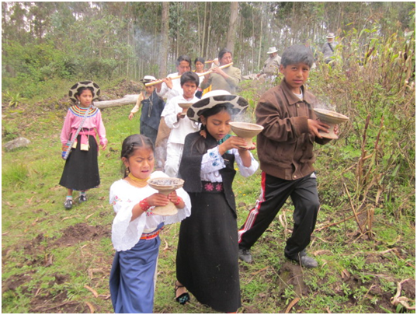
Mediación lingüística
¿Qué llevó a los humanos a cortar su antigua reciprocidad con el mundo natural?, ¿qué hace falta para que recobremos la relación con esta tierra que respirar? David Abram

Slide 10
“La enseñanza es estar contento, contenta”

Slide 11
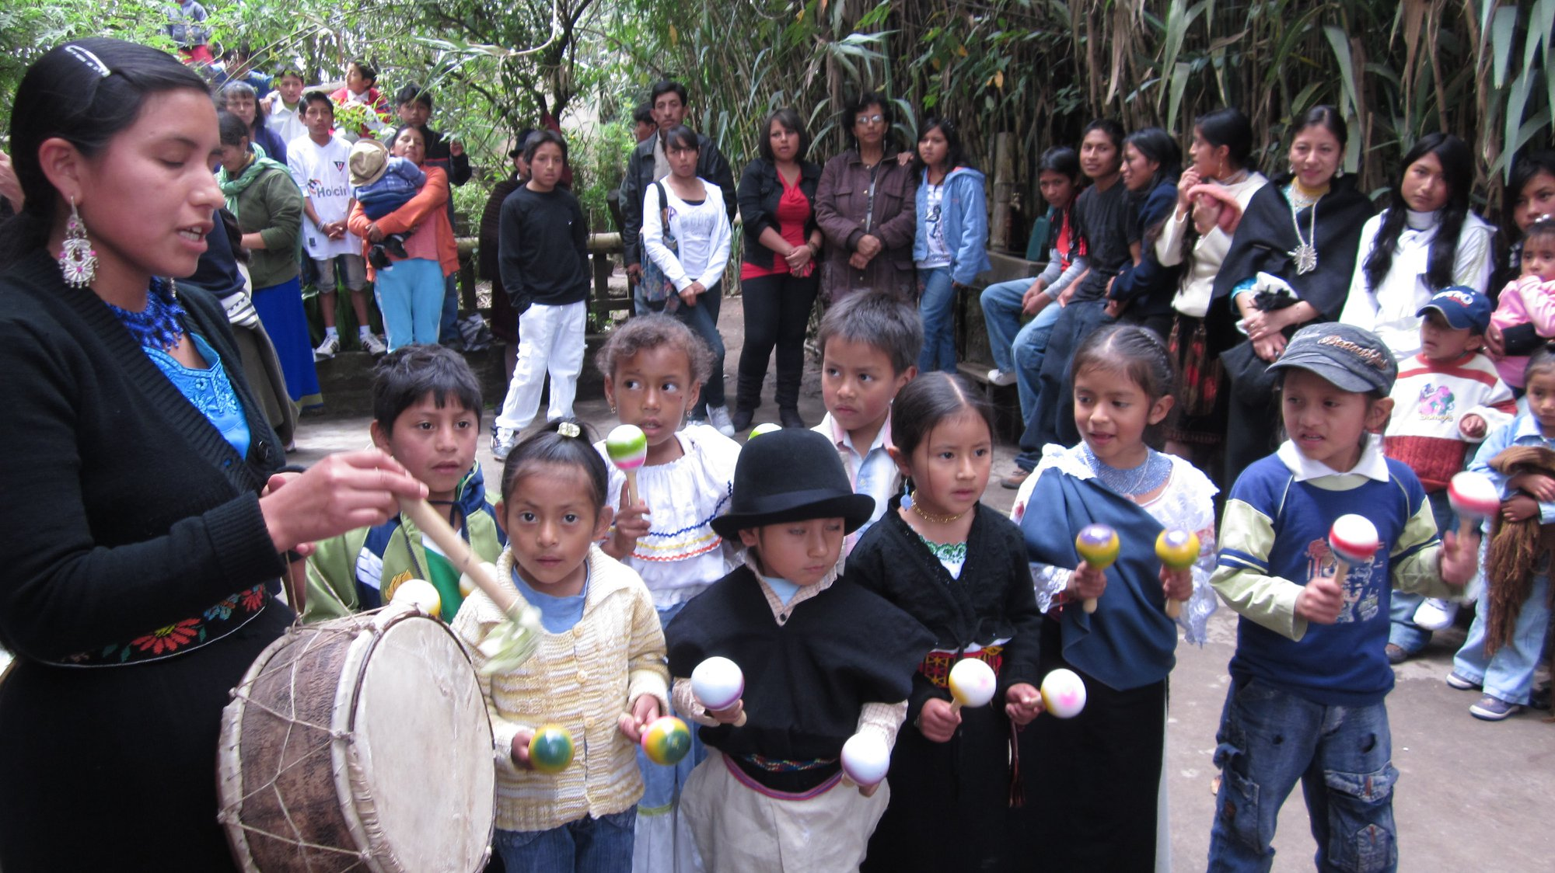
Es necesario abrir nuestra memoria y re-conocer la historia, digerirla, y evaporar de nuestro pensamiento y sentimiento la metáfora raigal de “pueblos sumisos, conquistados”. El docente indígena no está exento de estos traumas.
El verbo crea al mundo a partir de la nada en un acto de expresión máxima de poder.

Slide 12
Calendario Ritual Agrofestivo Comunitario Comunidad Agato - Otavalo

